Slide 1

WEBSITE LỚP HỌC TRỰC TUYẾN CHO TRUNG TÂM TIẾNG ANH IELTS FIGHTER
BÁO CÁO
ĐỒ ÁN TỐT NGHIỆP ĐẠI HỌC
Ngành: Công nghệ thông tin
Chuyên ngành: Công nghệ phần mềm
Trường Đại học Mở Hà Nội
Khoa Công nghệ Thông tin
Sinh viên thực hiện: Nguyễn Thị Hà
Giảng viên hướng dẫn: Lương Cao Đông

Slide 2
NỘI DUNG
Giới thiệu đề tài
Kế hoạch thực hiện
Công nghệ sử dụng
Khảo sát hệ thống
Phân tích hệ thống
Thiết kế hệ thống
Kết quả đạt được

Slide 3
1. Giới thiệu đề tài
-Website lớp học trực tuyến cho trung tâm tiếng anh Ielts fighter là một nền tảng trực tuyến được thiết kế để cung cấp các lớp học tiếng Anh qua Internet. Đây là một giải pháp hiện đại và tiện lợi cho việc học tiếng Anh, cho phép học viên có thể tiếp cận với các khóa học từ bất kỳ đâu có kết nối Internet.
-Mục tiêu:
Website lớp học trực tuyến cho trung tâm tiếng anh IELTS Fighter tạo trải nghiệm học tập tương tác cho học viên
Xây dựng hệ thống đánh giá và theo dõi tiến độ học tập
Cung cấp tư liệu bổ sung và nguồn tài liệu mở rộng
Tạo ra một lịch học trực tuyến dễ dùng và dễ cập nhật

Slide 4
2. Kế hoạch thực hiện
Tuần | Tên công việc
1 | -Khảo sát yêu cầu -Xây dựng base báo cáo
2+3 | -Phân tích hệ thống -Thiết kế hệ thống
4 | Xây dựng Module Quản lý khóa học, Quản lý Level
5 | Xây dựng Module Quản lý Lớp học, Quản lý người dùng
6 | Xây dựng Module Quản lý lịch học, Quản lý buổi học
7 | Xây dựng Module Quản lý buổi thi, Quản lý đề thi
8+9 | Xây dựng Module Quản lý câu hỏi Xây dựng Module Quản lý đề thi chi tiết
10+11 | Xây dựng Module Phiếu thi Xây dựng Module Quản lý kết quả thi
12+13 | Rà soát
14 | Triển khai

Slide 5





3. Công nghệ sử dụng

Slide 6
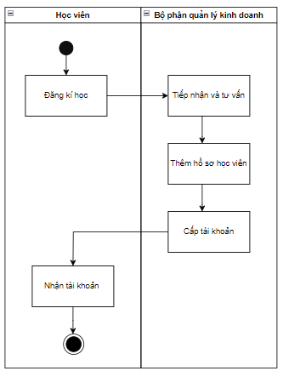
4. Khảo sát hệ thống
Quy trình đăng ký học

Slide 7
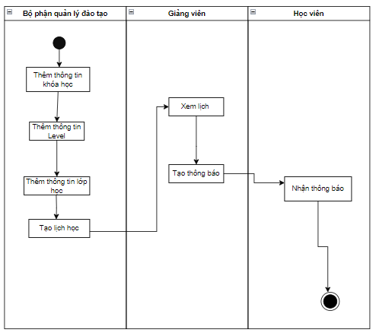
4. Khảo sát hệ thống
Quy trình quản lý lịch học

Slide 8
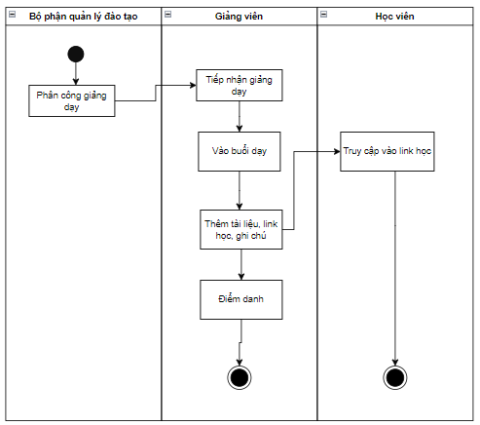
4. Khảo sát hệ thống
Quy trình học trực tuyến

Slide 9
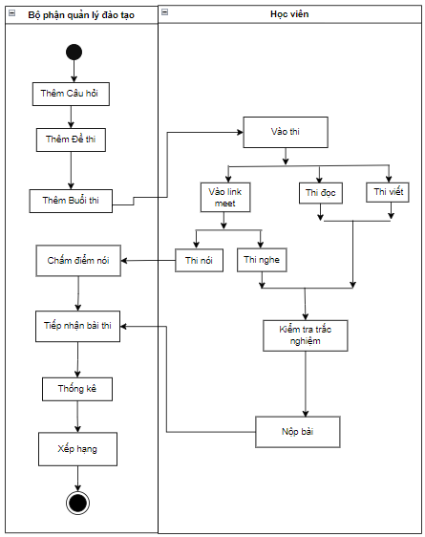
4. Khảo sát hệ thống
Quy trình thi trực tuyến

Slide 10
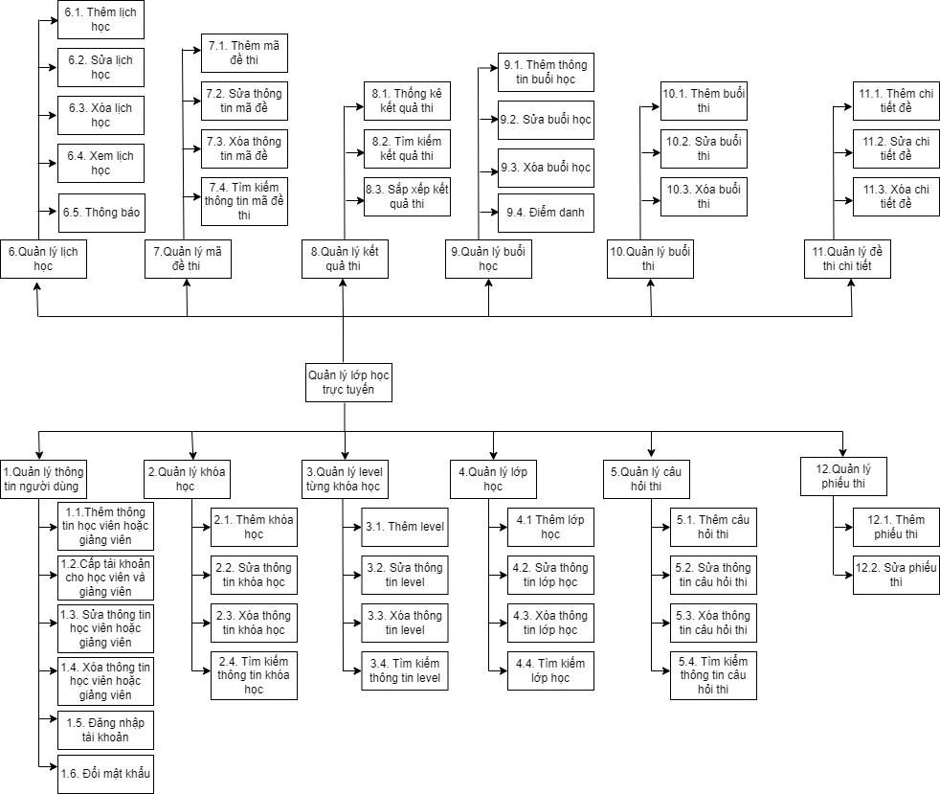
5. Phân tích hệ thống
5.1. Sơ đồ phân rã chức năng

Slide 11
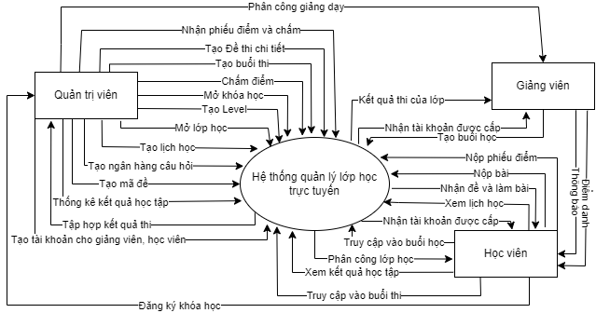
5. Phân tích hệ thống
5.2. Sơ đồ mức ngữ cảnh

Slide 12
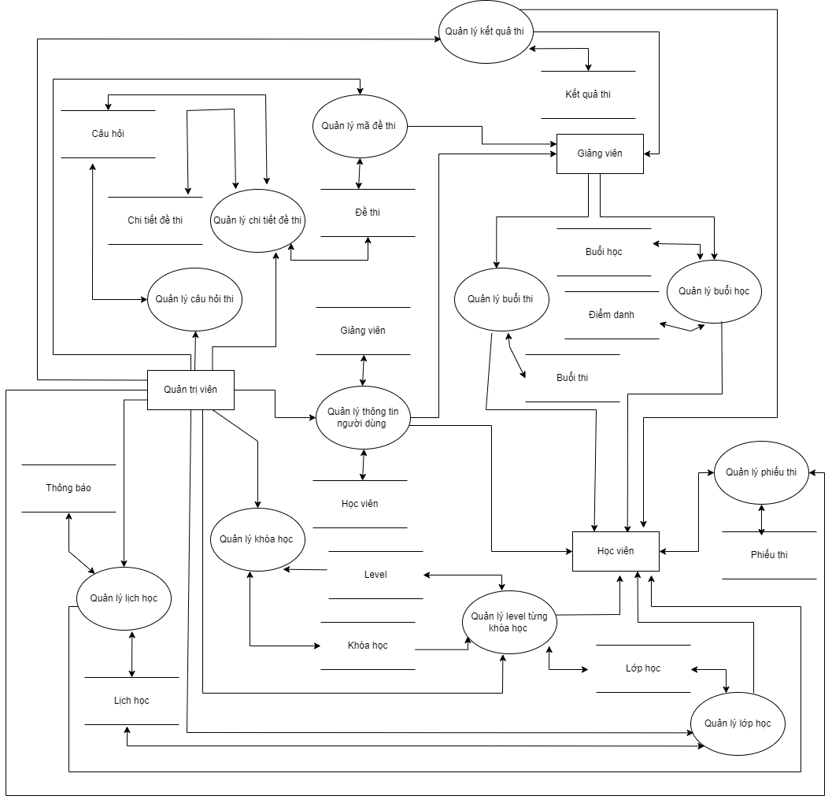
5. Phân tích hệ thống
5.3. Sơ đồ mức đỉnh

Slide 13
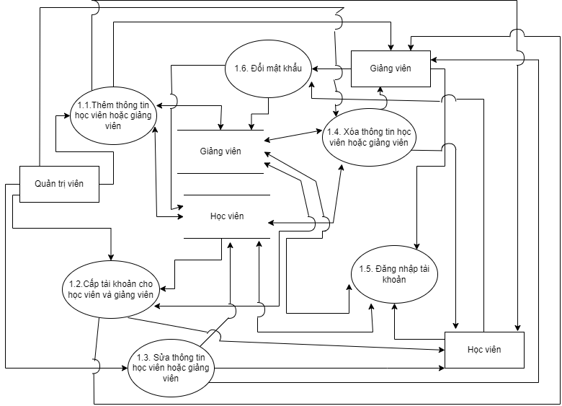
5. Phân tích hệ thống
5.3. Sơ đồ mức dưới đỉnh
Sơ đồ quản lý thông tin người dùng

Slide 14
5. Phân tích hệ thống
5.3. Sơ đồ mức đỉnh
Sơ đồ quản lý khóa học

Slide 15
5. Phân tích hệ thống
5.3. Sơ đồ mức đỉnh
Sơ đồ quản lý level

Slide 16
5. Phân tích hệ thống
5.3. Sơ đồ mức đỉnh
Sơ đồ quản lý lớp học

Slide 17
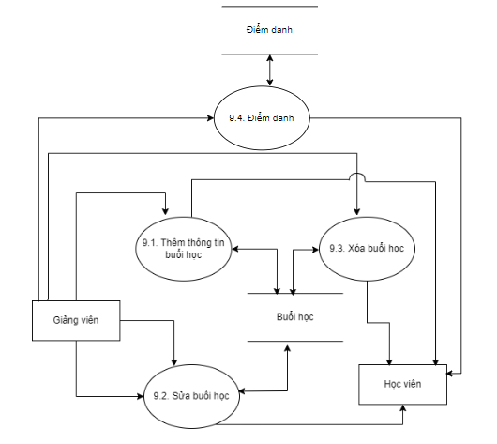
5. Phân tích hệ thống
5.3. Sơ đồ mức đỉnh
Sơ đồ quản lý buổi học

Slide 18
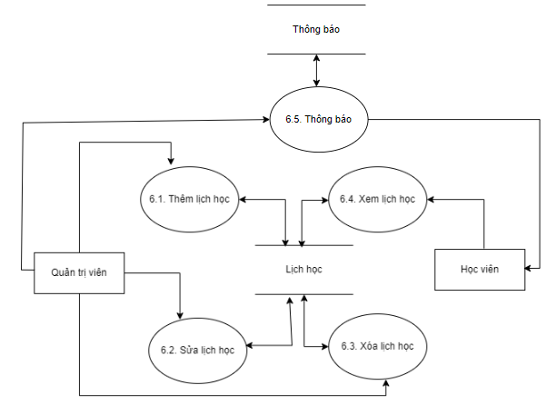
5. Phân tích hệ thống
5.3. Sơ đồ mức đỉnh
Sơ đồ quản lý lịch học

Slide 19
5. Phân tích hệ thống
5.3. Sơ đồ mức đỉnh
Sơ đồ quản lý câu hỏi thi

Slide 20
5. Phân tích hệ thống
5.3. Sơ đồ mức đỉnh
Sơ đồ quản lý mã đề thi

Slide 21
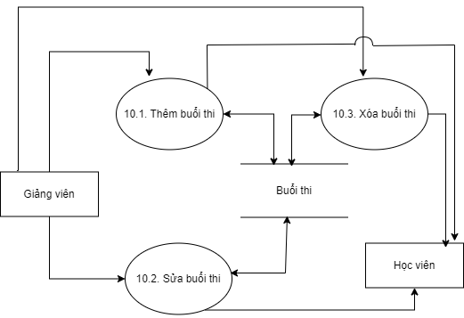
5. Phân tích hệ thống
5.3. Sơ đồ mức đỉnh
Sơ đồ quản lý buổi thi

Slide 22
5. Phân tích hệ thống
5.3. Sơ đồ mức đỉnh
Sơ đồ quản lý kết quả thi

Slide 23
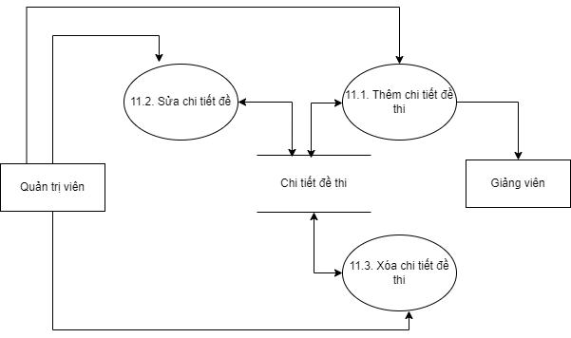
5. Phân tích hệ thống
5.3. Sơ đồ mức đỉnh
Sơ đồ quản lý chi tiết đề thi

Slide 24
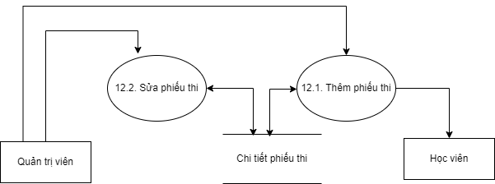
5. Phân tích hệ thống
5.3. Sơ đồ mức đỉnh
Sơ đồ quản lý phiếu thi

Slide 25
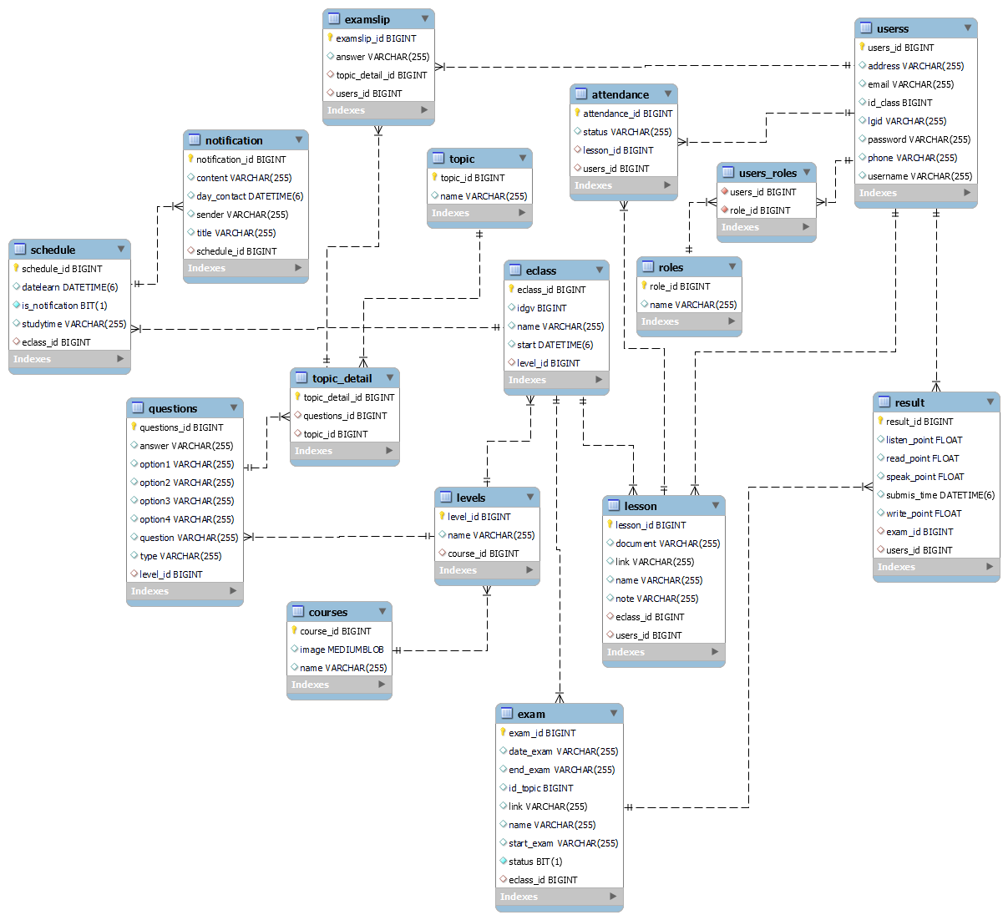
6. Thiết kế hệ thống
Mô hình quan hệ

Slide 26
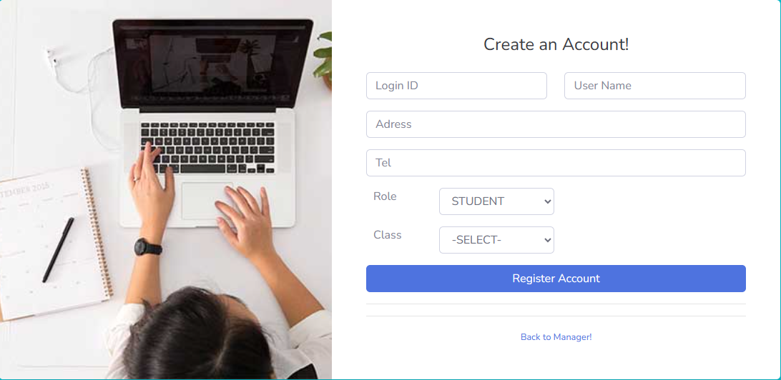
7. Kết quả đạt được
Giao diện cấp tài khoản

Slide 27
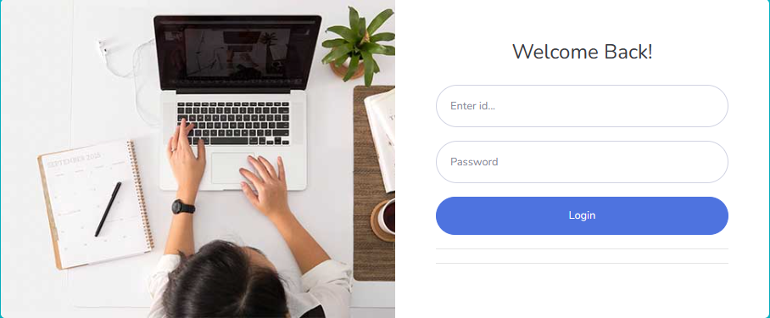
7. Kết quả đạt được
Giao diện đăng nhập

Slide 28
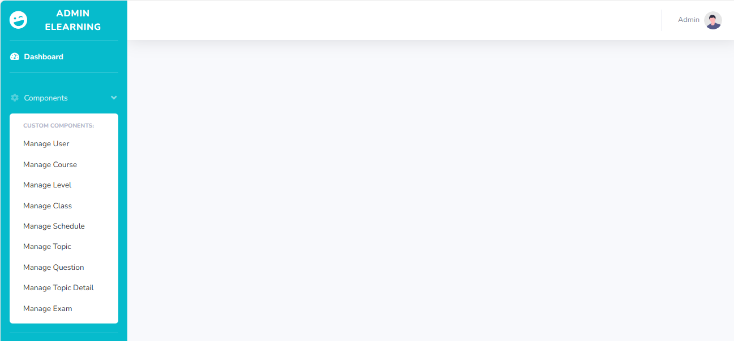
7. Kết quả đạt được
Giao diện quản lý Admin

Slide 29
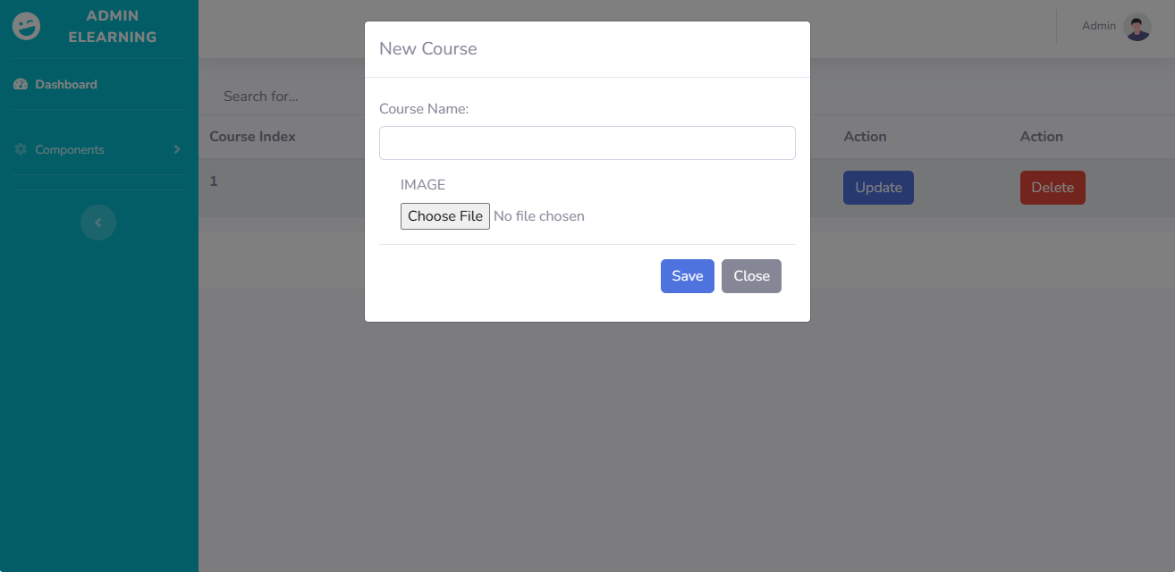
7. Kết quả đạt được
Giao diện thêm khóa học

Slide 30
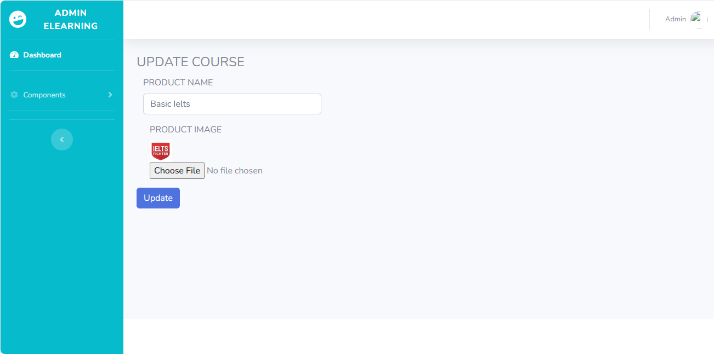
7. Kết quả đạt được
Giao diện sửa khóa học

Slide 31
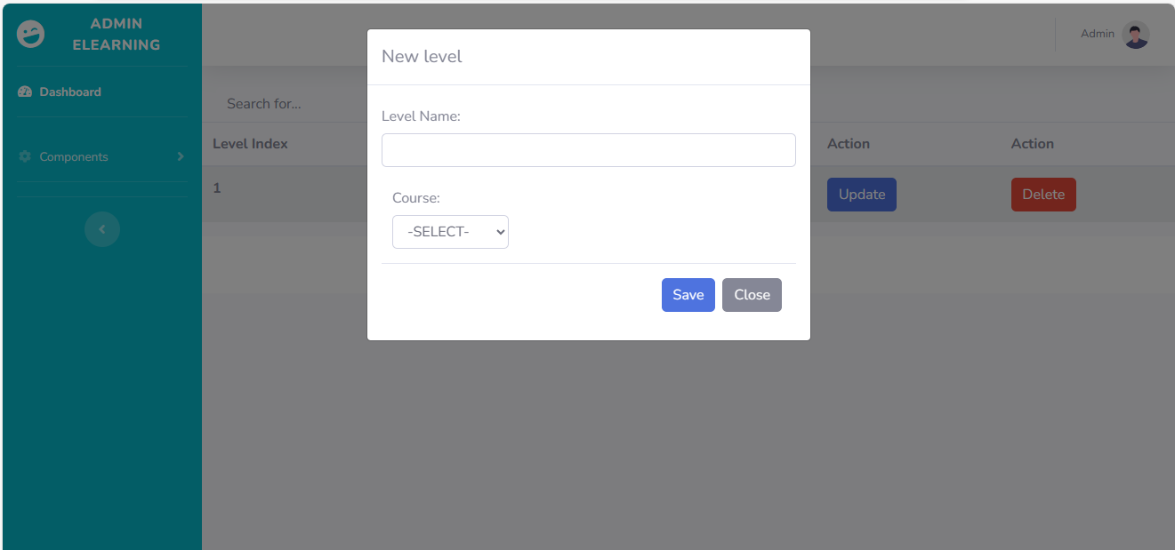
7. Kết quả đạt được
Giao diện thêm level

Slide 32
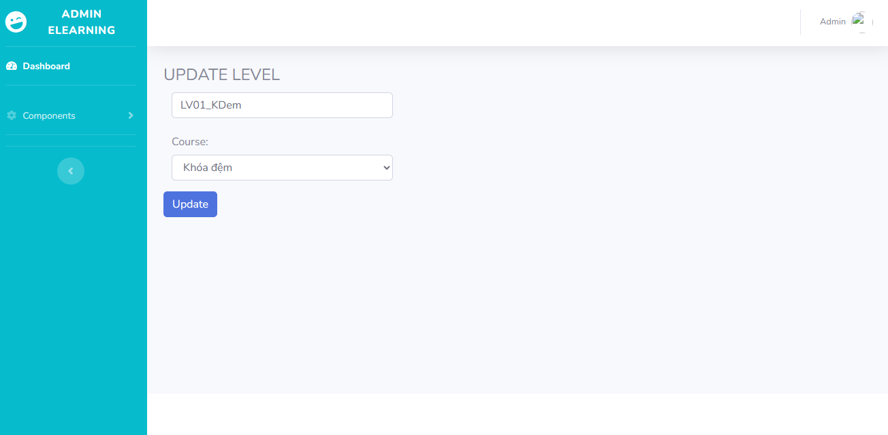
7. Kết quả đạt được
Giao diện sửa level

Slide 33
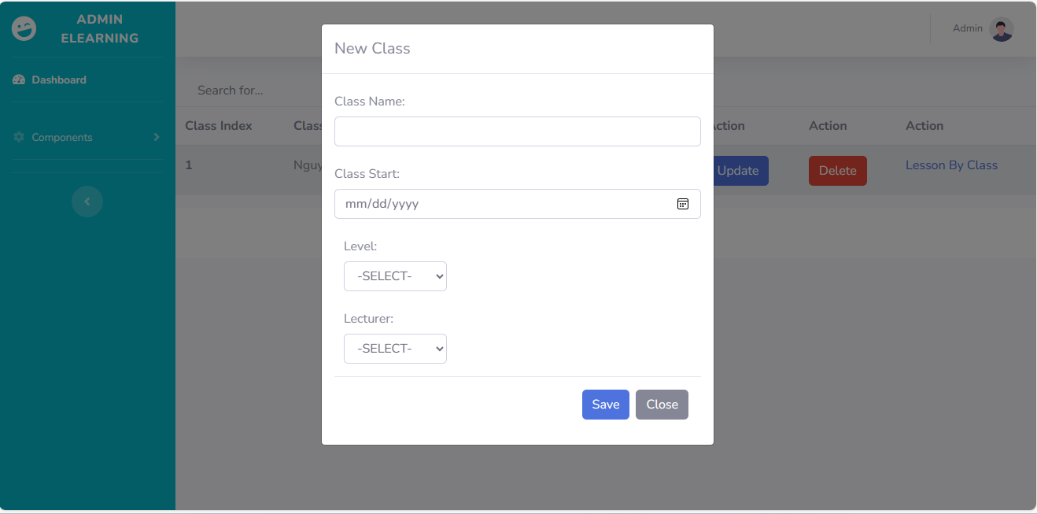
7. Kết quả đạt được
Giao diện thêm lớp học

Slide 34
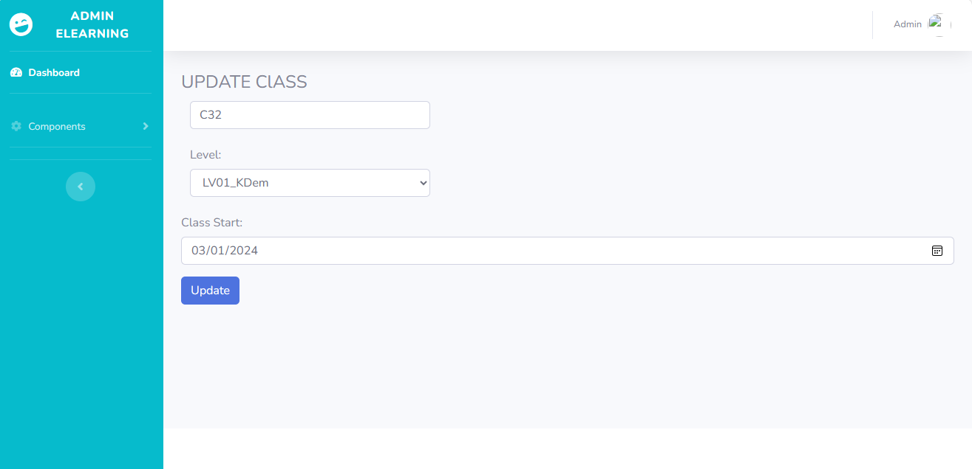
7. Kết quả đạt được
Giao diện sửa lớp học

Slide 35
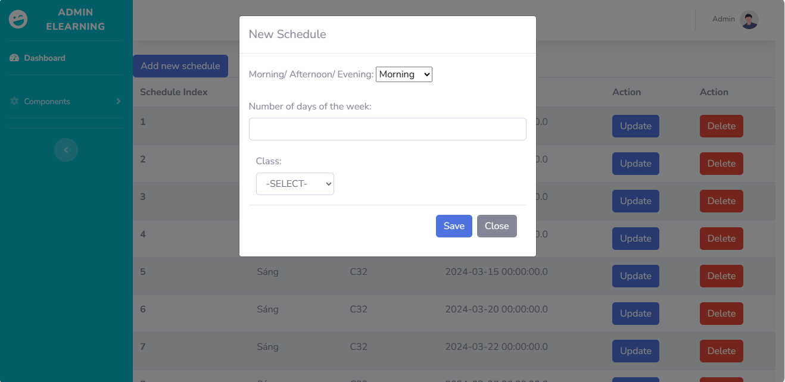
7. Kết quả đạt được
Giao diện thêm lịch học

Slide 36
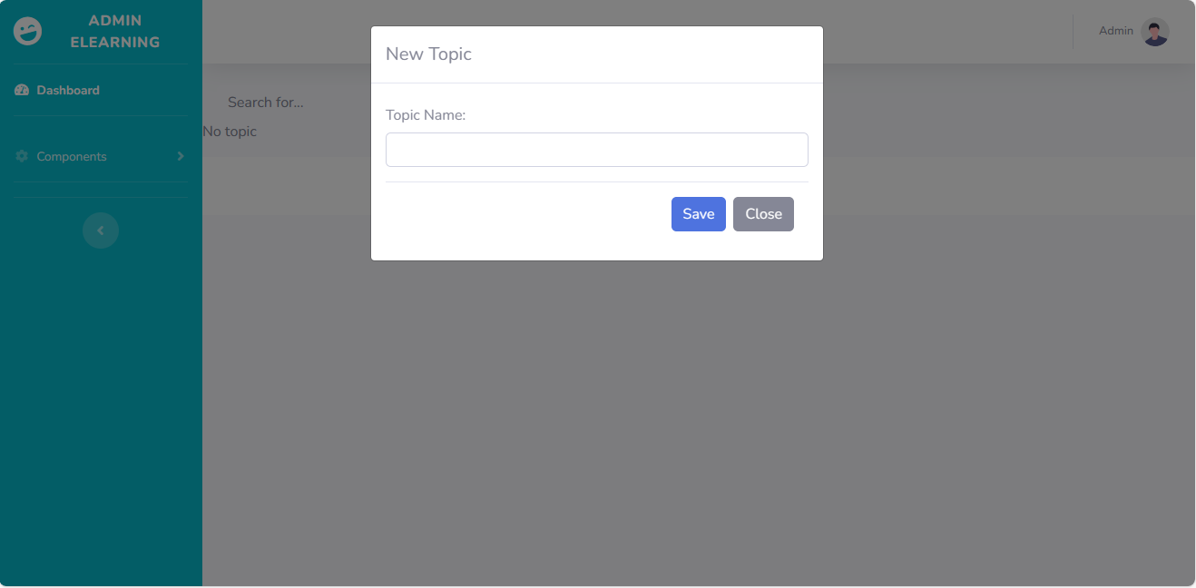
7. Kết quả đạt được
Giao diện thêm mã đề thi

Slide 37
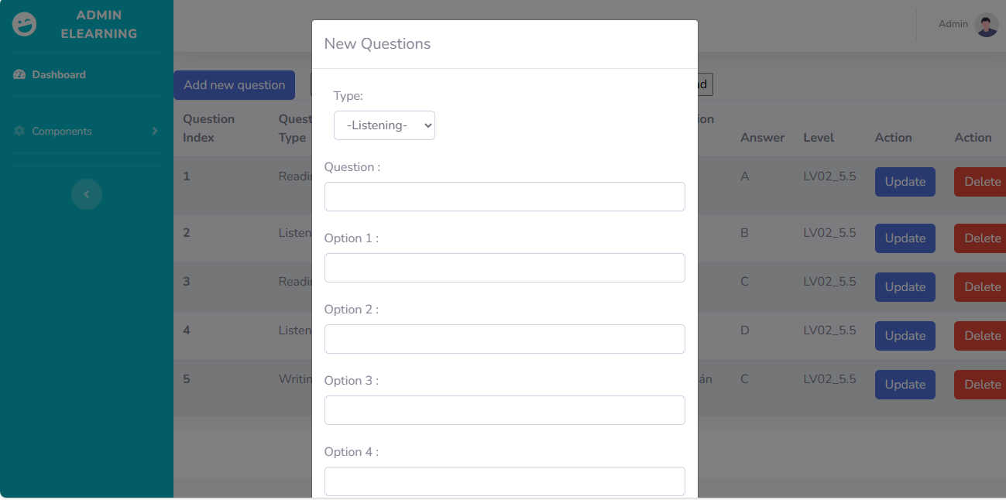
7. Kết quả đạt được
Giao diện thêm câu hỏi thi

Slide 38
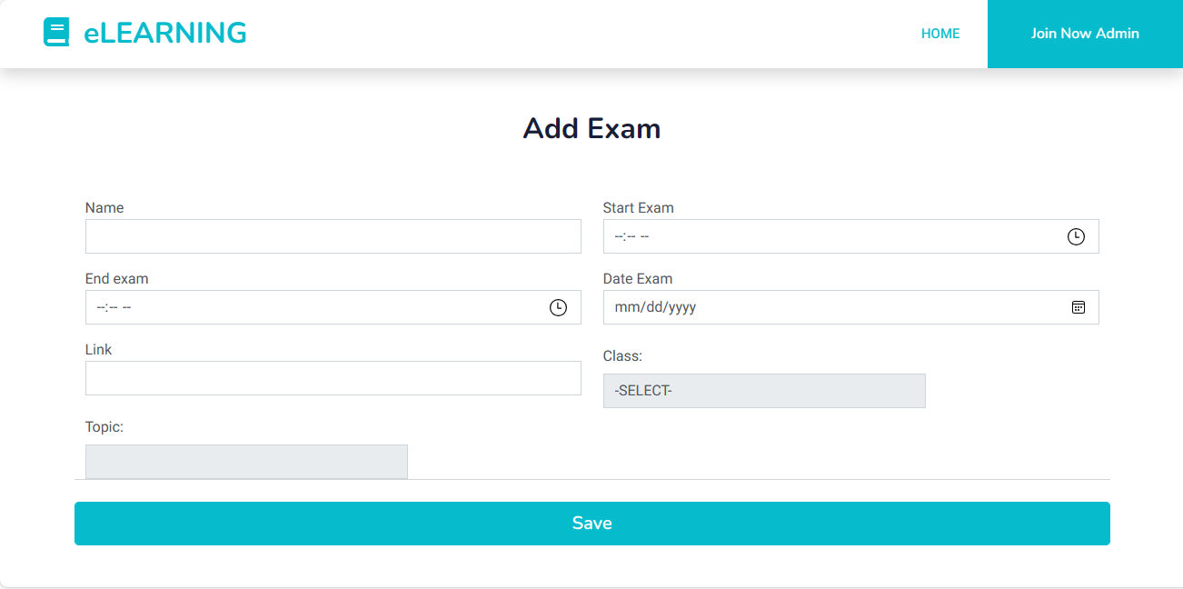
7. Kết quả đạt được
Giao diện thêm buổi thi

Slide 39
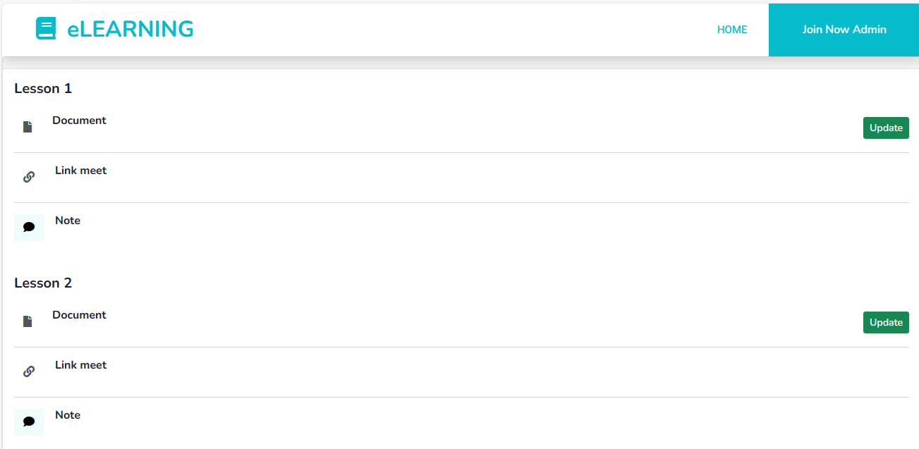
7. Kết quả đạt được
Giao diện quản lý buổi học

Slide 40
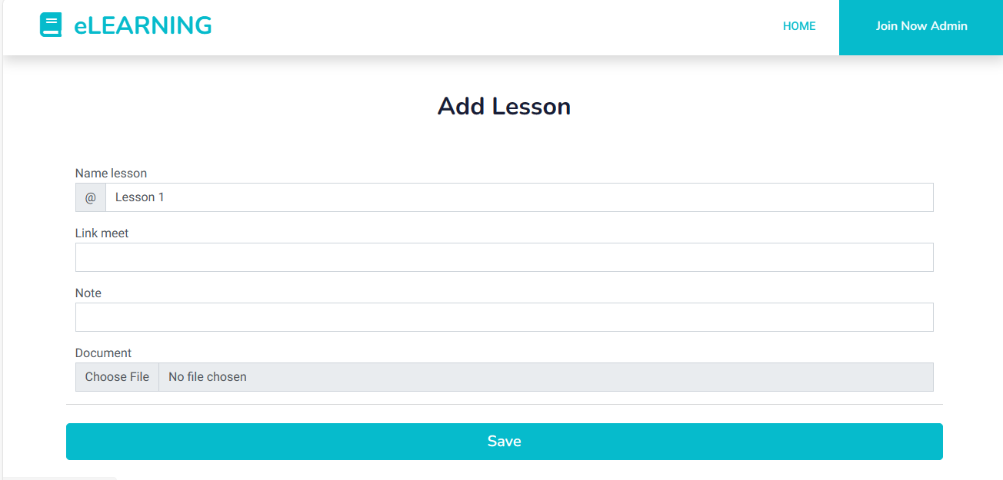
7. Kết quả đạt được
Giao diện thêm buổi học

Slide 41
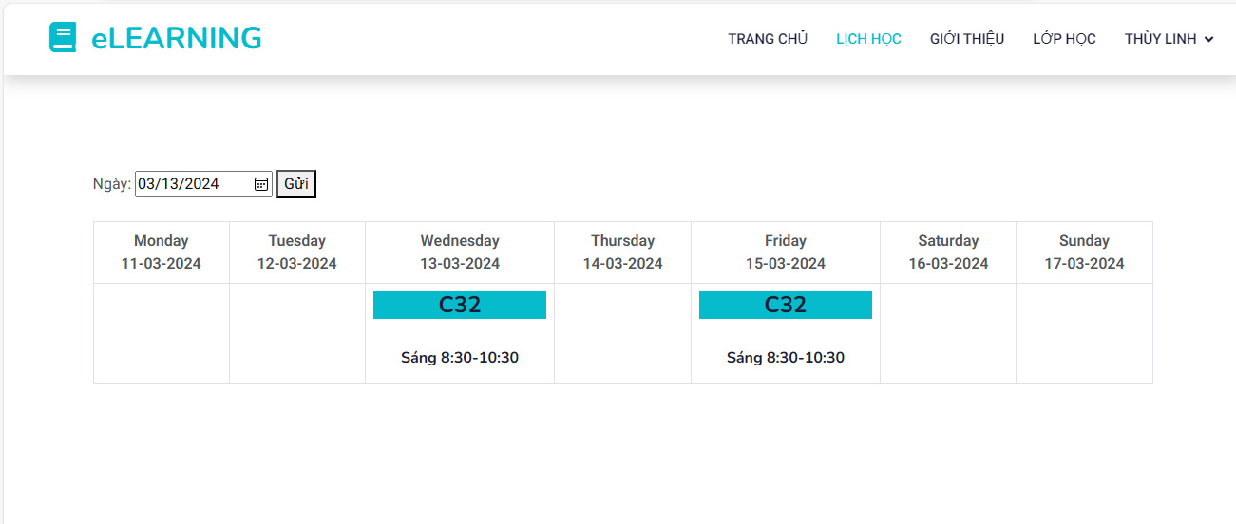
7. Kết quả đạt được
Giao diện xem lịch học

Slide 42
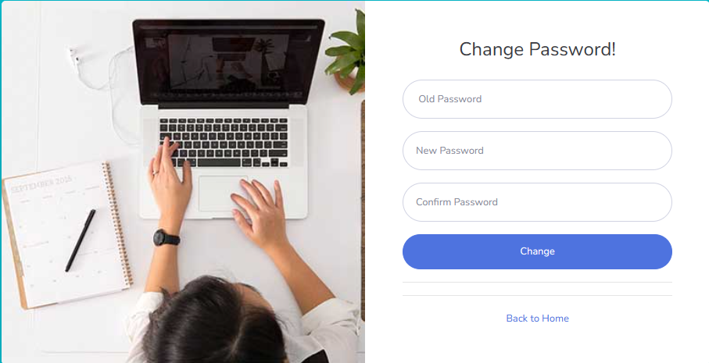
7. Kết quả đạt được
Giao diện thay đổi mật khẩu

Slide 43
Tài liệu tham khảo
[1] https://ielts-fighter.com/
[2]https://khoahoc.ielts-fighter.com/trung-tam-ielts-v4?utm_source=Google%20ads&utm_medium=Search&utm_campaign=Brand%20IF%20HN%20phrase&utm_content=Reponsive%2003&gad_source=1&gclid=Cj0KCQjw-r-vBhC-ARIsAGgUO2BG1jJDy9bJQ8--ECaDkp5brztdEvVxvGLFOcjPre_k6dhoQLmUoOEaAqB7EALw_wcB

Slide 44
Cảm ơn thầy cô và các bạn đã lắng nghe

